Slide 1


О реализации федерального проекта адресной поддержки школ «500+» в Краснодарском крае в 2022 году
Министерство образования, науки и молодежной политики Краснодарского края
Горностаева Татьяна Юрьевна,
начальник управления по надзору и контролю
в сфере образования,
региональный координатор проекта «500+»

Slide 2
Реализация федерального проекта «500+» в Краснодарском крае
2020
2021
2022
22 школы из 22 территорий края
представили свой опыт
в 2021 году
5 школ:
СОШ № 50 Краснодара
СОШ № 20 Абинского р-на
СОШ № 36 Белоглинского
СОШ № 10 Горячего Ключа
СОШ № 20 Славянского р-на
126 школ из 39 территорий края
Имеют возможность продолжить работу в ИС МЭДК в 2022 году, но без сопровождения куратора. Контроль исполнения сроков мероприятий – у муниципального координатора
89 школ из 38 территорий края
Нет школ, соответствующих критериям отбора в
Белореченском,
Ейском,
Курганинском,
Новокубанском,
Староминском,
Тимашевском районах

Slide 3
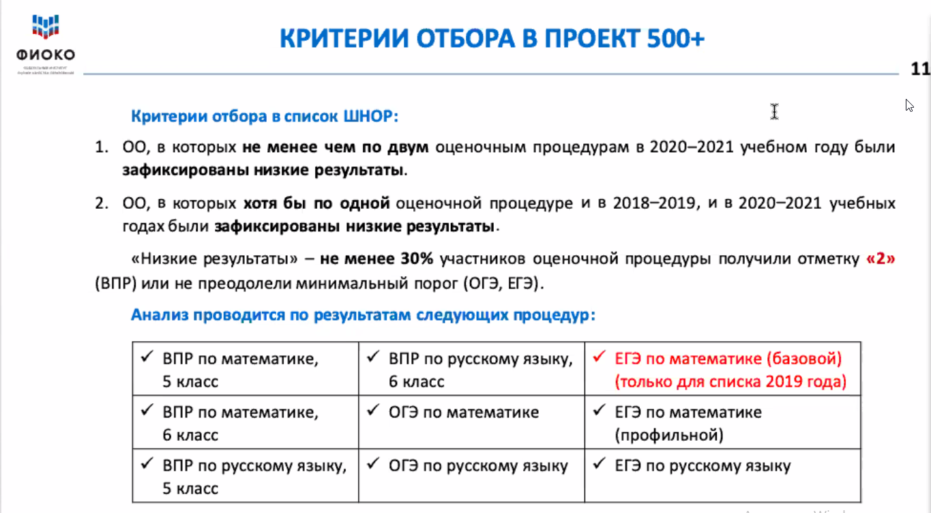
Критерии отбора в проект «500+» в 2022 году

Slide 4
Территория | Число ОО | № ОО | Территория | Число ОО | № ОО
Анапа | 3 | 11, 18, 31 | Крымский | 3 | 20, 61, 66
Армавир | 3 | 3, 8, 14 | Кущевский | 1 | 10
Геленджик | 1 | 12 | Лабинский | 1 | 21
Горячий Ключ | 3 | 5, 9, 12 | Ленинградский | 1 | 27
Краснодар | 5 | 11, 29, 31, 58, 74 | Мостовский | 2 | 9, 16
Новороссийск | 1 | 12 | Новопокровский | 2 | 2, 11
Абинский | 2 | 6, 21 | Отрадненский | 4 | 2, 4, 6, 12
Апшеронский | 3 | 13, 23, 33 | Павловский | 2 | 9, 13
Белоглинский | 1 | 11 | Приморско-Ахт | 3 | 2, 3, 4
Брюховецкий | 3 | 2, 8, 9 | Северский | 2 | 21, 23
Выселковский | 1 | 5 | Славянский | 2 | 7, 17
Гулькевичский | 3 | 16, 17, 18 | Сочи | 4 | 28, 49, 57, 78
Динской | 2 | 25, 30 | Тбилисский | 3 | 1, 5, 6
Кавказский | 1 | 19 | Темрюкский | 2 | 4, 28
Калининский | 3 | 6, 12, 14 | Тихорецкий | 2 | 2, 8
Каневской | 2 | 26, 41 | Туапсинский | 4 | 12, 20, 25, 33
Кореновский | 2 | 19, 27 | Успенский | 3 | 10, 16, 17
Красноарм - ий | 3 | 19, 29, 33 | Усть-Лабинский | 3 | 13, 14, 25
Крыловский | 1 | 6 | Щербиновский | 2 | 10, 12
Статистика отбора школ
в проект «500+» в 2022 году
Городские школы – 19
Сельские школы – 70
Охват обучающихся – 43 565 чел.
Не имеют значительных трудностей –
34 школы (38%)
Имеют трудности – 55 школ (62%),
из них 31 школа указала на кадровый дефицит
Стаж работы директором:
до 1 года – 23 человека
от 1 до 5 лет – 38 человек
от 5 до 10 лет – 14 человек
более 10 лет – 14 человек
Особая зона риска:
36 ШНОР (40%) вошли в проект «500+» в 2022 году

Slide 5
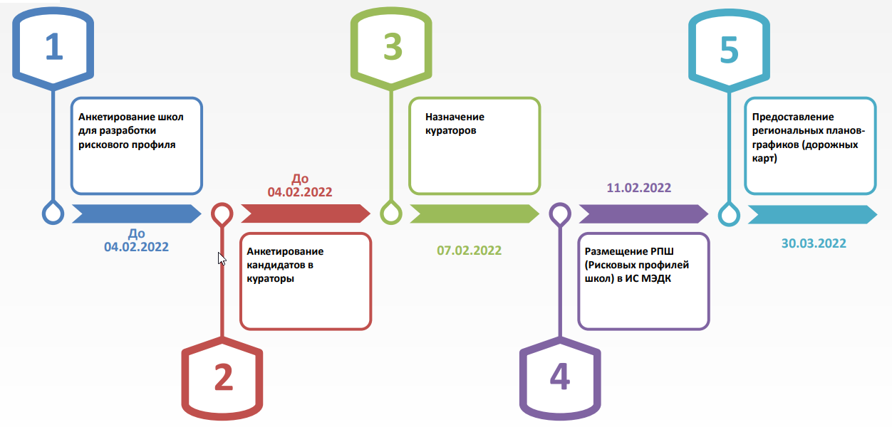
Реализация федеральной Дорожной карты проекта «500+» в 2022 году
01.03.2022
Представить
до 25.02.2022 значимые муниципальные мероприятия в региональную ДК после анализа
РПШ своих школ

Slide 6
О региональных мероприятиях Дорожной карты проекта «500+» в 2022 году
1. Совещания с муниципальными координаторами проекта – последний вторник каждого месяца (плановые)
22 февраля, 29 марта, 26 апреля,
31 мая, 28 июня, 26 июля, 30 августа,
27 сентября, 25 октября, 29 ноября, 27 декабря.
Плановые ежемесячные вопросы:
О постпроектном сопровождении школ-участниц проекта «500+» 2021 года в 2022 году;
О еженедельной выгрузке отчетов из ИС МЭДК, проверке выполнения плановых мероприятий школами и размещении подтверждающих материалов и документов в ИС МЭДК, контроль комментариев кураторов;
Текущие задачи;
Представление опыта реализации проекта в территории (выборочно заранее будут предупреждены).
2. Совещания с кураторами 89 школ-участниц проекта – последняя среда каждого месяца (плановые)
24 февраля, 30 марта, 27 апреля, 25 мая,
29 июня, 27 июля, 24 августа, 28 сентября, 26 октября,
29 ноября, 28 декабря.
Плановые ежемесячные вопросы:
1) Представление личного дневника куратора;
2) Текущие задачи;
3) Представление куратором опыта взаимодействия с курируемой школой по текущим задачам.
3. Совещания с административн. командами 89 школ-участниц проекта – последняя пятница квартала (плановые)
25 марта, 24 июня, 30 сентября, 23 декабря.
Плановые ежеквартальные вопросы:
1) Текущие задачи, взаимодействие с кураторами и муниципальными координаторами;
2) Представление набора управленческих решений по ликвидации рискового направления (одного на выбор).

Slide 7
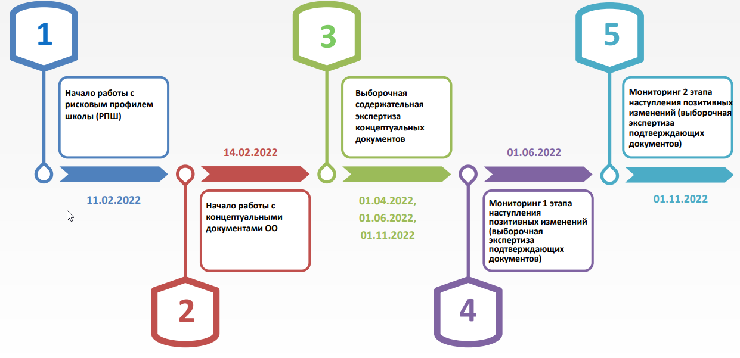
Содержательная составляющая дорожной карты проекта «500+»
Реализация федеральной Дорожной карты проекта «500+» в 2022 году
6
8
10
7
9

Slide 8
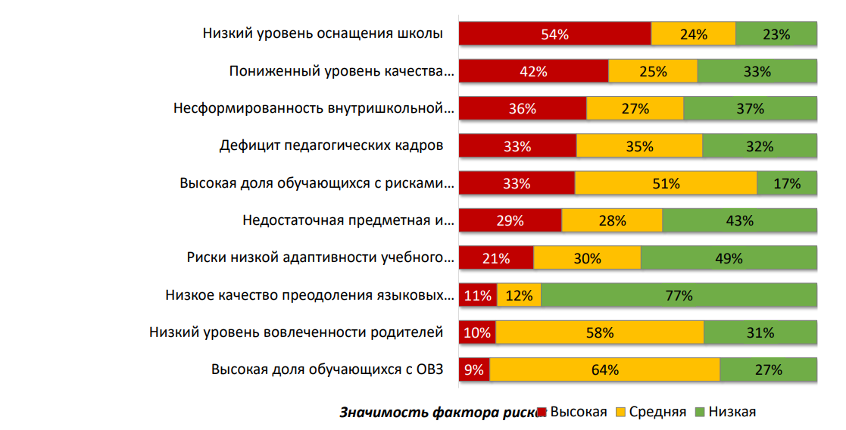
Распределение рисков по школам проекта «500+» в 2022 году
Краснодарский край
РФ

Slide 9
Организация работы школы с рисковым профилем
1.После получения РПШ провести верификацию и определить актуальные риски
3. Внедрить антирисковые меры
2. Спланировать планы снижения/устранения рисков и разработать антирисковые программы
4. Добиться изменений в практиках
5. Сформировать образовательную среду нового качества

Slide 10
Возможные меры снижения/устранения риска
Рисковое направление | Возможные меры снижения/устранения риска
1. Низкий уровень оснащения школы | 1. Создание сетевого сообщества, в рамках которого использовать возможности лабораторного оборудования других школ (новые профильные кабинеты), Кванториума (в т.ч. мобильного), IT-куба, создание обменного фонда. 2. Организация посещения уроков школьниками в образовательных учреждениях, находящихся в доступности. 3. Принять участие в мероприятиях национального проекта «Образование».
2. Дефицит педагогических кадров | 1.Привлечение педагогов из соседних школ и внедрение модульного обучения, технологий погружения. 2. Привлечение в образовательный процесс студентов выпускников педагогических и профильных ВУЗов. 3. Привлечение в образовательный процесс педагогов из других регионов по программе «Земский учитель». 4. Внедрение практик «дистанционного учителя», использование информационных платформ, модульных систем обучения, сетевых педагогов, телешколы.
3. Недостаточная предметная и методическая компетентность педагогических работников | 1. Изменение положения о деятельности школьных методических объединений педагогов для совершенствования содержания и форм методической работы. 2. Обновление деятельности ШМО. 3. Активизация участия учителей-предметников в ассоциациях педагогов. 4. Разработка планов профессионального саморазвития педагогов с целью преодоления профессиональных дефицитов.
4. Риски низкой адаптивности учебного процесса | 1. Привлечение к работе подготовленных специалистов для реализации задач инклюзивного образования кадров. 2. Составление индивидуальной программы обучения и коррекции. 3. Целенаправленная организация подготовки обучающихся с ОВЗ к ГИА. 4. Целенаправленная работа педагога-психолога.
5. Несформированность внутришкольной системы повышения квалификации | 1. Совершенствование рабочих программ и оценочных материалов для проведения текущего контроля и учета успеваемости обучающихся, промежуточной аттестации. 2. Оптимизация методов и приемов урочной и внеурочной деятельности.

Slide 11
Возможные меры снижения/устранения риска
Рисковое направление | Возможные меры снижения/устранения риска
6. Высокая доля обучающихся с рисками учебной неуспешности | 1. План внеурочной деятельности: 2. Востребованная и качественная внеурочная деятельность. 3. Оптимизация методов и приемов урочной и внеурочной деятельности. 4. Введение формирующего оценивания. 5. Включить в программы внеурочной деятельности различные формы и методы, позволяющие каждому ребенку почувствовать себя успешным: экскурсии; коллективно-творческие дела; игровая деятельность; КВН; тематические вечера; викторины, олимпиады; школьные концерты и конкурсы; выпуск буклетов и школьных стенгазет, ведение странички класса в социальных сетях; проведение праздников («День матери», «Новый год», «День защитника Отечества», «8 Марта», «День Победы»). 6. Разработать программы внеурочной деятельности, направленные на формирование умений управлять интеллектуальными и эмоциональными ресурсами личности. 7. Проведение мастер-классов. 8. Проведение имитационных игр на педагогических советах, посвященных использованию технологии формирующего оценивания на уроке. 9. Введение интерактивных дневников самооценки учебной деятельности обучающемся на школьном сайте, с использованием сервиса google.
7. Высокая доля обучающихся с ОВЗ | 1. Создать на базе школы культурно-образовательный центр с привлечением социальных партнеров. 2. Организовать не менее 1 раза в год в школе мониторинг интересов, ценностей, увлечений учащихся и внести изменения в план воспитательной работы, классных часов, внеурочной деятельности соответственно полученным данным мониторинга интересов, ценностей, увлечений учащихся. 3. Разработать систему поощрения достижений, обучающихся как в урочной, так и в других видах деятельности. 4. Создание условий для организации широкой практики за пределами учреждения (на базе вузов, ПОО, учреждений культуры, спорта, предприятий, бизнес-сообществ), позволяющей осваивать и совершенствовать мастерство в выбранном виде деятельности. 5. Направленность на решение задачи успешной социализации обучающихся.
8. Низкое качество преодоления языковых и культурных барьеров | 1. Сделать урок интересным, удержать внимание детей – это показатель мастерства. Учитель должен строго структурировать урок, разнообразить методы и средства проведения урока. 2. Введение формирующего оценивания.

Slide 12
Возможные меры снижения/устранения риска
Рисковое направление | Возможные меры снижения/устранения риска
9. Пониженный уровень качества школьной образовательной и воспитательной среды | 1. Организация психологической поддержки учащихся. Мотивация на успех и результат. 2. Повышение самооценки, через участие в предметных конкурсах, фестивалях. Уверенность в своих силах в учебе связать не только с успеваемостью учащихся, но и с их дальнейшей профессиональной ориентацией и выбором учебного заведения для продолжения обучения. 3. Внесение изменений в: -положение о внутришкольной системе оценки качества образования; -текущем контроле и промежуточной аттестации. 4. Совершенствование рабочих программ и оценочных материалов для проведения текущего контроля и учета успеваемости обучающихся, промежуточной аттестации. 5. Оптимизация методов и приемов урочной и внеурочной деятельности. 6. Развитие и поддержку социально значимых детских, семейных и родительских инициатив, деятельности детских общественных объединений.
10. Низкий уровень вовлеченности родителей | 1. Привлечение родителей к участию в общешкольных мероприятиях. 2. Традиционные и тематические мероприятия в течение года: творческие концерты и гастрольные туры, вечера отдыха, организация и выпуск родительской газеты. 3. Создание для родителей на сайте школы и в социальных сетях странички по приемам поддержания учебной и социальной мотивации. 4. Уточнение форм взаимодействия с семьями обучающихся.

